Slide 2
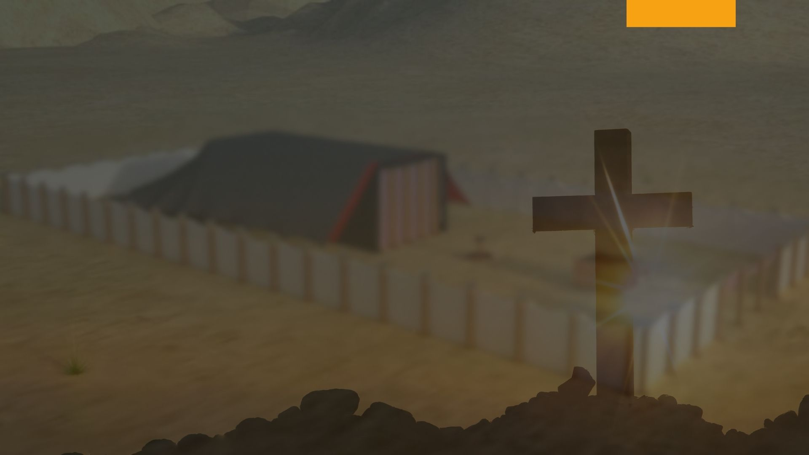
Sección III: El sacerdocio Capítulo X: Los Sacerdotes

Slide 3
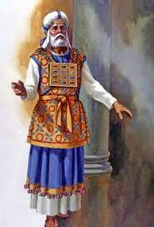
Los sacerdotes

Slide 4
Los sacerdotes
Había dos órdenes del sacerdocio, la orden de Melquisedec y la orden Levítica. La orden de Melquisedec precedía a la orden Levítica. En los días de Abraham el sacerdote Melquisedec era rey de Salem así como sacerdote del Dios Altísimo.

Slide 5
Genesis 14:17-20
¨Cuando volvía de la derrota de Quedorlaomer y de los reyes que con él estaban, salió el rey de Sodoma a recibirlo al valle de Save, que es el Valle del Rey. Entonces Melquisedec, rey de Salem y sacerdote del Dios Altísimo, sacó pan y vino; y le bendijo, diciendo: Bendito sea Abram del Dios Altísimo, creador de los cielos y de la tierra; y bendito sea el Dios Altísimo, que entregó tus enemigos en tu mano. Y le dio Abram los diezmos de todo¨.

Slide 6
El orden de Melquisedec
Aunque en la Biblia no se dice mucho acerca del orden sacerdotal de Melquisedec, esta era superior a la orden Levítica, porque Cristo fue nombrado sacerdote de la orden de Melquisedec..
¨Donde Jesús entró por nosotros como precursor, hecho sumo sacerdote para siempre según el orden de Melquisedec¨.
Hebreos 6:20

Slide 7
La orden de los levitas
La orden Levítica se extendió desde el tiempo cuando Israel salió de Egipto hasta la cruz; desde aquel entonces tenemos el sacerdocio de Cristo, del cual todo sacerdote terrenal era un tipo. Siendo Cristo un sacerdote según la orden de Melquisedec, nosotros estamos viviendo ahora bajo la orden sacerdotal de Melquisedec. Se dan muchos detalles específicos respecto a la orden Levítica; y como todos los sacerdotes Levíticos sirvieron “a lo que es figura y sombra de las cosas celestiales”.

Slide 8
Los sacerdotes
Hebreos 8:5 Los cuales sirven a lo que es figura y sombra de las cosas celestiales, como se le advirtió a Moisés cuando iba a erigir el tabernáculo, diciéndole: Mira, haz todas las cosas conforme al modelo que se te ha mostrado en el monte..
Cuando estudiamos el sacerdocio Levítico, estamos en realidad estudiando la obra sacerdotal de nuestro Señor y Salvador Jesucristo.

Slide 9
El sacerdocio levítico
El sacerdocio Levítico estaba dividido en veinticuatro cursos.
2 Crónicas 8:14 ¨ Y constituyó los turnos de los sacerdotes en sus oficios, conforme a lo ordenado por David su padre, y los levitas en sus cargos, para que alabasen y ministrasen delante de los sacerdotes, cada cosa en su día; asimismo los porteros por su orden a cada puerta; porque así lo había mandado David, varón de Dios¨.
1 Crónicas 24:19 ¨Estos fueron distribuidos para su ministerio, para que entrasen en la casa de Jehová, según les fue ordenado por Aarón su padre, de la manera que le había mandado Jehová el Dios de Israel¨.

Slide 10
Cada grupo tenía su jefe o gobernador del santuario
1 Crónicas 24:6, 31
¨Y el escriba Semaías hijo de Natanael, de los levitas, escribió sus nombres en presencia del rey y de los príncipes, y delante de Sadoc el sacerdote, de Ahimelec hijo de Abiatar y de los jefes de las casas paternas de los sacerdotes y levitas, designando por suerte una casa paterna para Eleazar, y otra para Itamar. Estos también echaron suertes, como sus hermanos los hijos de Aarón, delante del rey David, y de Sadoc y de Ahimelec, y de los jefes de las casas paternas de los sacerdotes y levitas; el principal de los padres igualmente que el menor de sus hermanos¨.

Slide 11
Conclusión del sacerdocio levítico
Esto siguió hasta la época de Cristo. Lucas 1:8. Cuando el Salvador ascendió al cielo, Él guió una multitud de cautivos; Efesios 4:8
Cuando Juan en visión vio el primer apartamento del santuario celestial, con sus siete lámparas de fuego encendido delante del trono de Dios, él vio veinticuatro ancianos sentados sobre veinticuatro tronos, y ellos adoraban al Cordero diciendo: ”tú fuiste inmolado, y con tu sangre nos has redimido para Dios, de todo linaje y lengua y pueblo y nación; y nos has hecho para nuestro Dios reyes y sacerdotes”.

Slide 12
“Y alrededor del trono había veinticuatro tronos; y vi sentados en los tronos a veinticuatro ancianos, vestidos de ropas blancas, con coronas de oro en sus cabezas.; 5:8-10. ⁸ Y cuando hubo tomado el libro, los cuatro seres vivientes y los veinticuatro ancianos se postraron delante del Cordero; todos tenían arpas, y copas de oro llenas de incienso, que son las oraciones de los santos; ⁹ y cantaban un nuevo cántico, diciendo: Digno eres de tomar el libro y de abrir sus sellos; porque tú fuiste inmolado, y con tu sangre nos has redimido para Dios, de todo linaje y lengua y pueblo y nación; ¹⁰ y nos has hecho para nuestro Dios reyes y sacerdotes, y reinaremos sobre la tierra. Apocalipsis 4:4

Slide 13
En esto vemos el antitipo de los veinticuatro grupos de sacerdotes. Los jefes, o ancianos, de cada grupo tienen asientos de honor, y son reyes y sacerdotes según la orden de Melquisedec. El resto de la multitud que Cristo llevó al cielo no es mencionado, pero resulta razonable suponer que ellos constituyen los grupos de los cuales los veinticuatro ancianos son los jefes.

Slide 14
Solamente los descendientes de Aarón eran permitidos servir como sacerdotes. ¨Y constituirás a Aarón y a sus hijos para que ejerzan su sacerdocio; y el extraño que se acercare, morirá¨ [Números 3:10]. En el tipo el sacerdote que no podía comprobar su genealogía directamente desde Aarón, el primer Sumo Sacerdote, fue retirado del sacerdocio; de manera que, en el antitipo, el cristiano que no puede demostrar su relación directa con Cristo, el Sumo Sacerdote celestial, nunca llegará a ser uno del “real sacerdocio”.

Slide 15
Mas vosotros sois linaje escogido, real sacerdocio, nación santa, pueblo adquirido por Dios, para que anunciéis las virtudes de aquel que os llamó de las tinieblas a su luz admirable;
1 Pedro 2:9
Y el que no se halló inscrito en el libro de la vida fue lanzado al lago de fuego.
Apocalipsis 20:15.

Slide 16
Sostenimiento del sacerdocio, levitas y evangelistas
Dios ha provisto para el sostenimiento de las diferentes órdenes del sacerdocio por el mismo método. “De Jehová es la tierra y su plenitud”.
Salmos 24:1. La plata y el oro y el ganado sobre liles de montes todos le pertenecen.
Salmos 50:10-12. Porque mía es toda bestia del bosque, Y los millares de animales en los collados. Conozco a todas las aves de los montes, Y todo lo que se mueve en los campos me pertenece. Si yo tuviese hambre, no te lo diría a ti; Porque mío es el mundo y su plenitud.

Slide 17
El hombre es colocado como mayordomo sobre la heredad del Señor, y el Señor reclama una décima de todo cuanto hay sobre la tierra como su porción. “Y el diezmo de la tierra, así de la simiente de la tierra como del fruto de los árboles, de Jehová es; es cosa dedicada a Jehová”.
Levítico 27:30-33. ³⁰ Y el diezmo de la tierra, así de la simiente de la tierra como del fruto de los árboles, de Jehová es; es cosa dedicada a Jehová. ³¹ Y si alguno quisiere rescatar algo del diezmo, añadirá la quinta parte de su precio por ello. ³² Y todo diezmo de vacas o de ovejas, de todo lo que pasa bajo la vara, el diezmo será consagrado a Jehová. ³³ No mirará si es bueno o malo, ni lo cambiará; y si lo cambiare, tanto él como el que se dio en cambio serán cosas sagradas; no podrán ser rescatados.

Slide 18
Del diezmo el Señor dice: “He aquí yo he dado a los hijos de Leví todos los diezmos en Israel por heredad, por su ministerio, por cuanto ellos sirven en el ministerio del tabernáculo de reunión” ²² Y no se acercarán más los hijos de Israel al tabernáculo de reunión, para que no lleven pecado por el cual mueran. ²³ Mas los levitas harán el servicio del tabernáculo de reunión, y ellos llevarán su iniquidad; estatuto perpetuo para vuestros descendientes; y no poseerán heredad entre los hijos de Israel. ²⁴ Porque a los levitas he dado por heredad los diezmos de los hijos de Israel, que ofrecerán a Jehová en ofrenda; por lo cual les he dicho: Entre los hijos de Israel no poseerán heredad¨ [Números 18:20-24].

Slide 19
El individuo que egoístamente utiliza la totalidad de las diez porciones para sí mismo, no apartando una décima para el Señor, es culpable de robarle al Señor.
“¿Robará el hombre a Dios? Pues vosotros me habéis robado. Y dijisteis: ¿En qué te hemos robado? En vuestros diezmos y ofrendas”. Malaquías 3:8
Abraham le pagó un diezmo fiel a Melquisedec; Melquisedec entonces bendice a Abram. Génesis 14:17-20
Jacob prometió pagar el diezmo de todo, aun si solo recibía alimento y vestimenta. E hizo Jacob voto, diciendo: Si fuere Dios conmigo, y me guardare en este viaje en que voy, y me diere pan para comer y vestido para vestir, y si volviere en paz¨ Génesis 28:20-22 20

Slide 20
¨Aquellos que pertenecen a la gran casa de la fe y son hijos de Abraham, harán “las obras de Abraham” Ellos pagarán un diezmo fiel para el sostenimiento de aquellos que, al igual que los sacerdotes Levíticos, entregan sus vidas para el progreso del reino de Dios sobre la tierra. Así como vivieron los sacerdotes “de las cosas del templo,…. Así también ordenó el Señor a los que anuncian el evangelio, que vivan del evangelio”.

Slide 21
⁹ Porque en la ley de Moisés está escrito: No pondrás bozal al buey que trilla. ¿Tiene Dios cuidado de los bueyes, ¹⁰ o lo dice enteramente por nosotros? Pues por nosotros se escribió; porque con esperanza debe arar el que ara, y el que trilla, con esperanza de recibir del fruto. ¹¹ Si nosotros sembramos entre vosotros lo espiritual, ¿es gran cosa si segáremos de vosotros lo material? ¹² Si otros participan de este derecho sobre vosotros, ¿cuánto más nosotros? Pero no hemos usado de este derecho, sino que lo soportamos todo, por no poner ningún obstáculo al evangelio de Cristo. ¹³ ¿No sabéis que los que trabajan en las cosas sagradas, comen del templo, y que los que sirven al altar, del altar participan? ¹⁴ Así también ordenó el Señor a los que anuncian el evangelio, que vivan del evangelio. 1 Corintios 9:9-14

Slide 22
TIPO ANTITIPO
Hebreos 8:5 Los sacerdotes servían “somos “lo que es figura y sombra de las cosas celestiales”. | Hebreos 10:10 ¨Somos santificados mediante la ofrenda del cuerpo de Jesucristo hecha una vez para siempre¨.
1 Crónicas 24:1-19,31 Los sacerdotes eran divididos en veinticuatro grupos, con un jefe sobre cada grupo | Apocalipsis 4:4,5; 5:8-10 Juan vio veinticuatro ancianos en el primer apartamento del santuario celestial.
Esdras 2:61-62 Se llevaba un registro de todos aquellos que tenían derecho a ejercer sacerdocio | Apocalipsis 20:15 Ninguno será salvo excepto cuyos nombres estén en el libro de la vida.

Slide 23
Selecciona la respuesta correcta.
1 ¿Quién era el sacerdote y rey de Salem en los días de Abraham?
a) Aarón
b) Melquisedec
c) Moisés
Respuesta correcta: b) Melquisedec
2. ¿Quién fue nombrado sacerdote de la orden de Melquisedec?
a) Juan el Bautista
b) Jesucristo
c) Pedro
Respuesta correcta: b) Jesucristo

Slide 24
3. ¿Cuántas órdenes del sacerdocio había en los tiempos antiguos?
a) Dos
b) Tres
c) Cuatro
Respuesta correcta: a) Dos
4. ¿Qué grupo de sacerdotes fueron designados para el ministerio del tabernáculo de reunión?
a) Hijos de Elí
b) Hijos de Leví
c) Hijos de Moisés
Respuesta correcta: b) Hijos de Leví

Slide 25
5. ¿Quiénes son los veinticuatro ancianos mencionados en el Apocalipsis?
a) Los hijos de Aarón
b) Los jefes de los grupos de sacerdotes
c) Los descendientes de Melquisedec
Respuesta correcta: b) Los jefes de los grupos de sacerdotes
6. ¿Qué grupo de personas es designado como “real sacerdocio”?
a) Los antepasados de Aarón
b) Los hijos de Leví
c) Los creyentes en Cristo
Respuesta correcta: c) Los creyentes en Cristo

Slide 26
7.¿Qué porción de sus ganancias debía dar el hombre como diezmo según la Ley de Moisés?
a) Un cuarto
b) Una décima
c) La mitad
Respuesta correcta: b) Una décima
8. ¿Quiénes debían vivir del evangelio según la ordenanza de Jesús?
a) Los escribas y fariseos
b) Los sacerdotes Levíticos
c) Los que anuncian el evangelio
Respuesta correcta: c) Los que anuncian el evangelio

Slide 27
¿Aceptas por fe la Intercesión de Jesús como nuestro sumo sacerdote en el santuario celestial?

